Slide 2
Web Development – HTML & CSS
Les 11 - Het Box Model & projectkaarten

Slide 3
Aan het einde van deze les kun je:
uitleggen wat het Box Model is.
uitleggen wat een <div> is en waarvoor je deze als container gebruikt.
HTML-elementen groeperen binnen een container.
uitleggen wat content, padding, border en margin doen.
box-sizing: border-box toepassen.
een eenvoudige projectkaart maken met HTML en CSS.
Planning van vandaag (90 min):
⏱️ 00–10 min — Terugblik: van huisstijl naar projectkaarten
⏱️ 10–30 min — <div> en containers
⏱️ 30–55 min — Het Box Model & box-sizing
⏱️ 55–90 min — Zelf aan de slag met projectkaarten

Slide 4
Wat heb je vorige les gedaan?
Vorige lessen heb je gewerkt aan de huisstijl van je portfolio.
Je hebt onder andere:
kleuren gekozen;
CSS-variabelen gemaakt;
classes gebruikt;
verschillende onderdelen van je website vormgegeven.
Vandaag gaan we een stap verder.
We gaan een onderdeel van je portfolio als een herkenbaar blok vormgeven: een projectkaart.

Slide 5
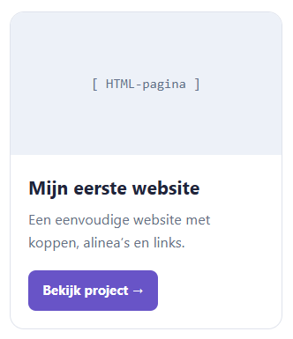
Hoe tonen we ons werk?
Een portfolio-website is leuk, maar je wilt natuurlijk ook laten zien wat je hebt gemaakt.
Daarvoor gebruiken we projectkaarten.
Een project kan bijvoorbeeld bestaan uit:
een titel;
een afbeelding;
een korte beschrijving;
een knop of link.
Op een website wil je deze informatie duidelijk bij elkaar zetten.
Vandaag maken we van zo'n project een herkenbaar blok op je pagina.

Slide 6
Eerst groeperen
De onderdelen van één project horen bij elkaar.
Maar hoe zorgen we ervoor dat HTML weet welke elementen samen één project vormen?
We kunnen elementen groeperen in een container.
Daarvoor kunnen we een <div> gebruiken.

Slide 7
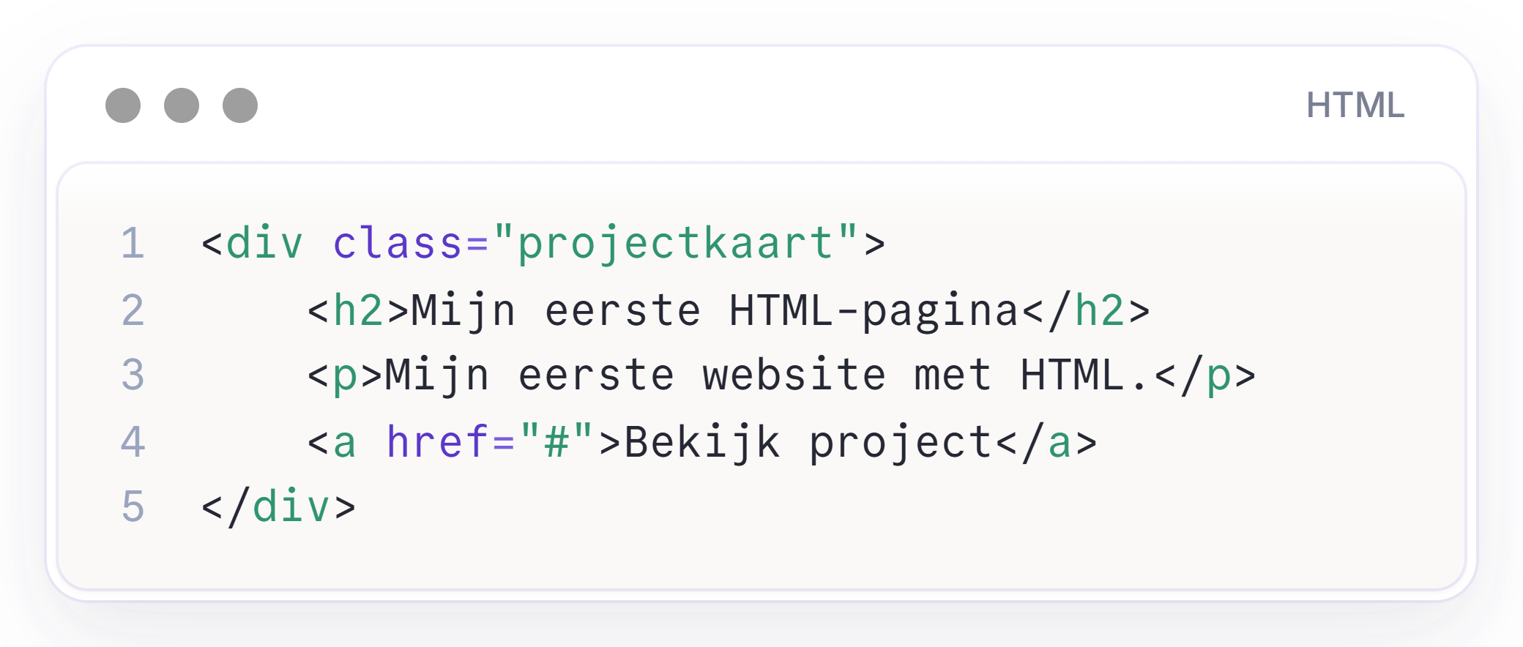
Een <div> als container
Een <div> is een algemeen HTML-element waarmee je andere elementen kunt groeperen.
De <div> geeft deze elementen een gezamenlijke container.
De class .projectkaart kunnen we vervolgens gebruiken om de hele kaart met CSS vorm te geven.
We willen uiteindelijk drie projectkaarten maken.
Elke kaart bestaat uit meerdere HTML-elementen die bij elkaar horen.
Daarom gebruiken we voor iedere kaart één container.

Slide 8
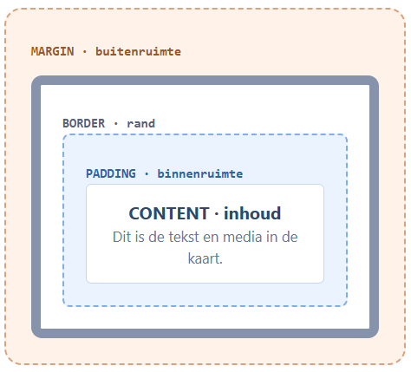
Het Box Model
Voor CSS is bijna ieder HTML-element een soort rechthoekige doos.
Ook onze projectkaart.
Die doos bestaat uit verschillende onderdelen:
Content
Padding
Border
Margin

Slide 9
Content
De content is de daadwerkelijke inhoud van het element.
Bijvoorbeeld:
tekst;
een afbeelding;
een link;
een ander HTML-element.
Bij een projectkaart is de content bijvoorbeeld de projecttitel en beschrijving.

Slide 10
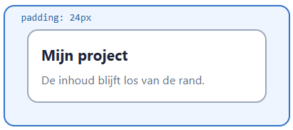
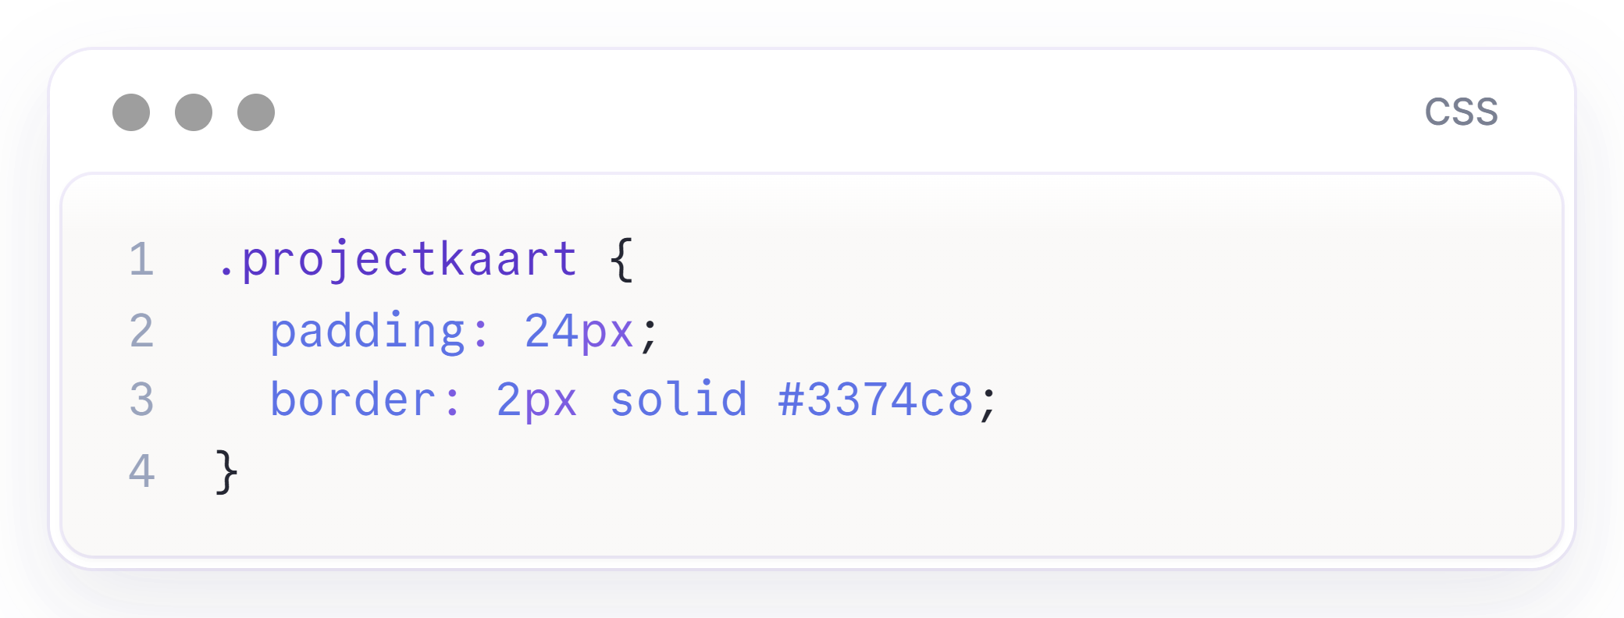
Padding
Padding is de ruimte tussen de inhoud en de rand.
Padding zorgt ervoor dat de inhoud niet direct tegen de rand van de kaart staat.
Ruimte aan de binnenkant van de kaart.

Slide 11
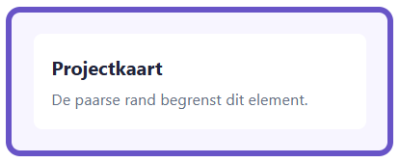
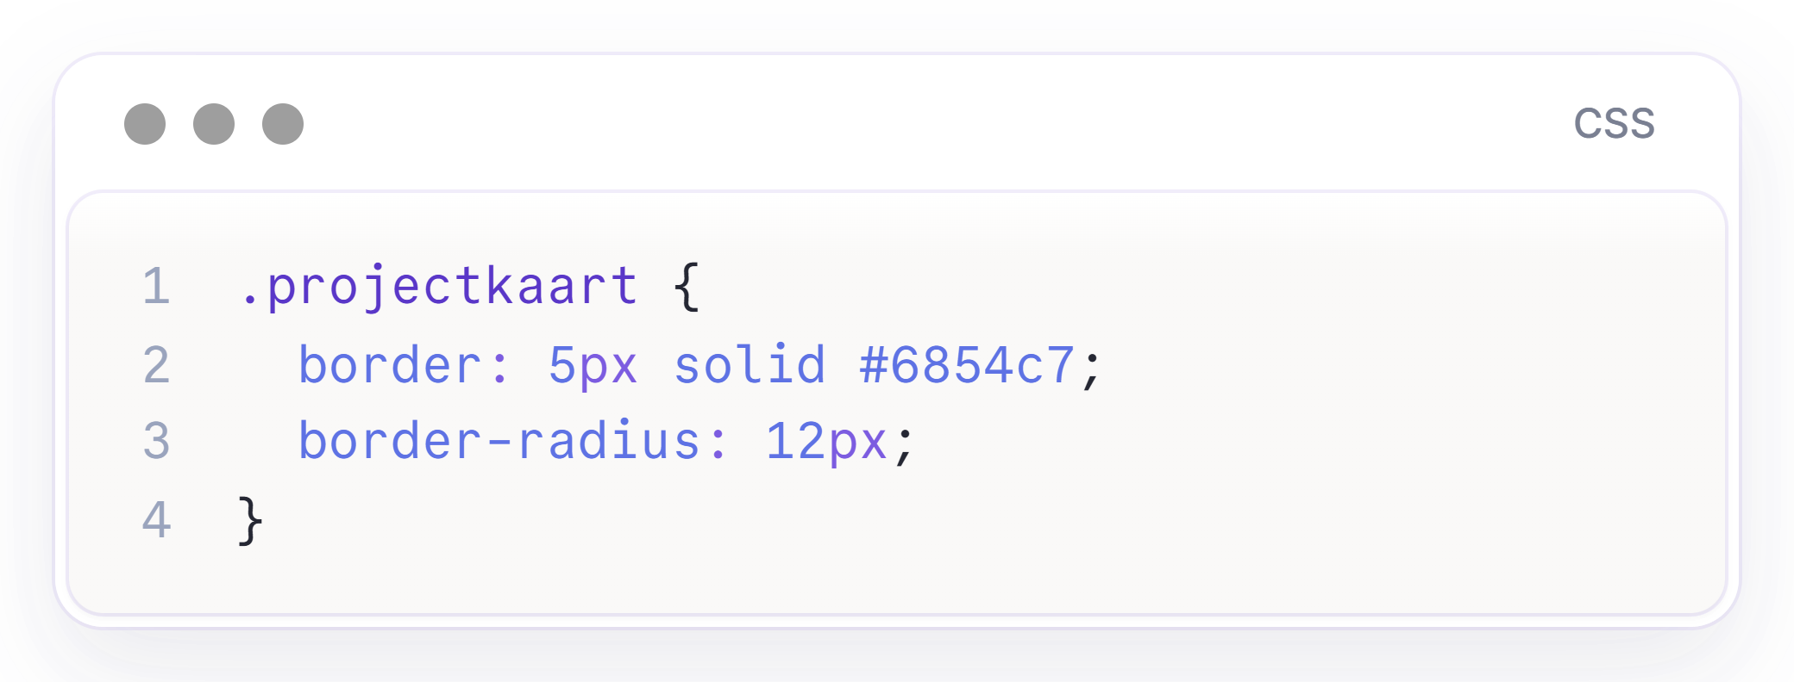
Border
Border is de rand rondom het element.
Een border kan een element visueel afbakenen.
Bij een projectkaart maakt de border duidelijk:
Hier begint en eindigt deze kaart.
De border gaat om de content en de padding heen.

Slide 12
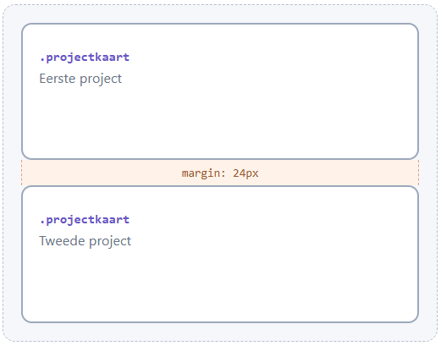
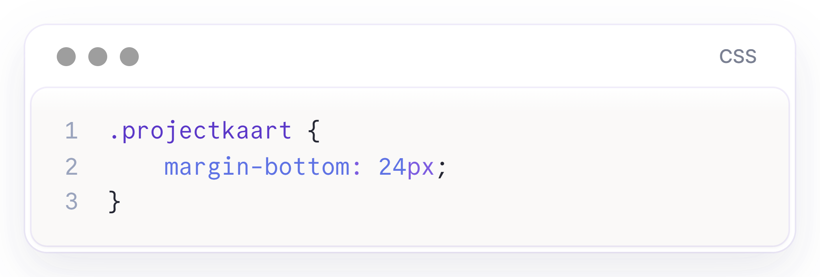
Margin
Margin is de ruimte buiten het element.
Margin zorgt voor ruimte tussen een element en andere elementen.
Ruimte aan de buitenkant van de kaart.
Hier houdt de margin de twee projectkaarten uit elkaar.

Slide 13
Padding vs. margin
Margin
Dit verschil is belangrijk:
Padding is de ruimte binnen de kaart.
Margin is de ruimte buiten de kaart.
Padding

Slide 14
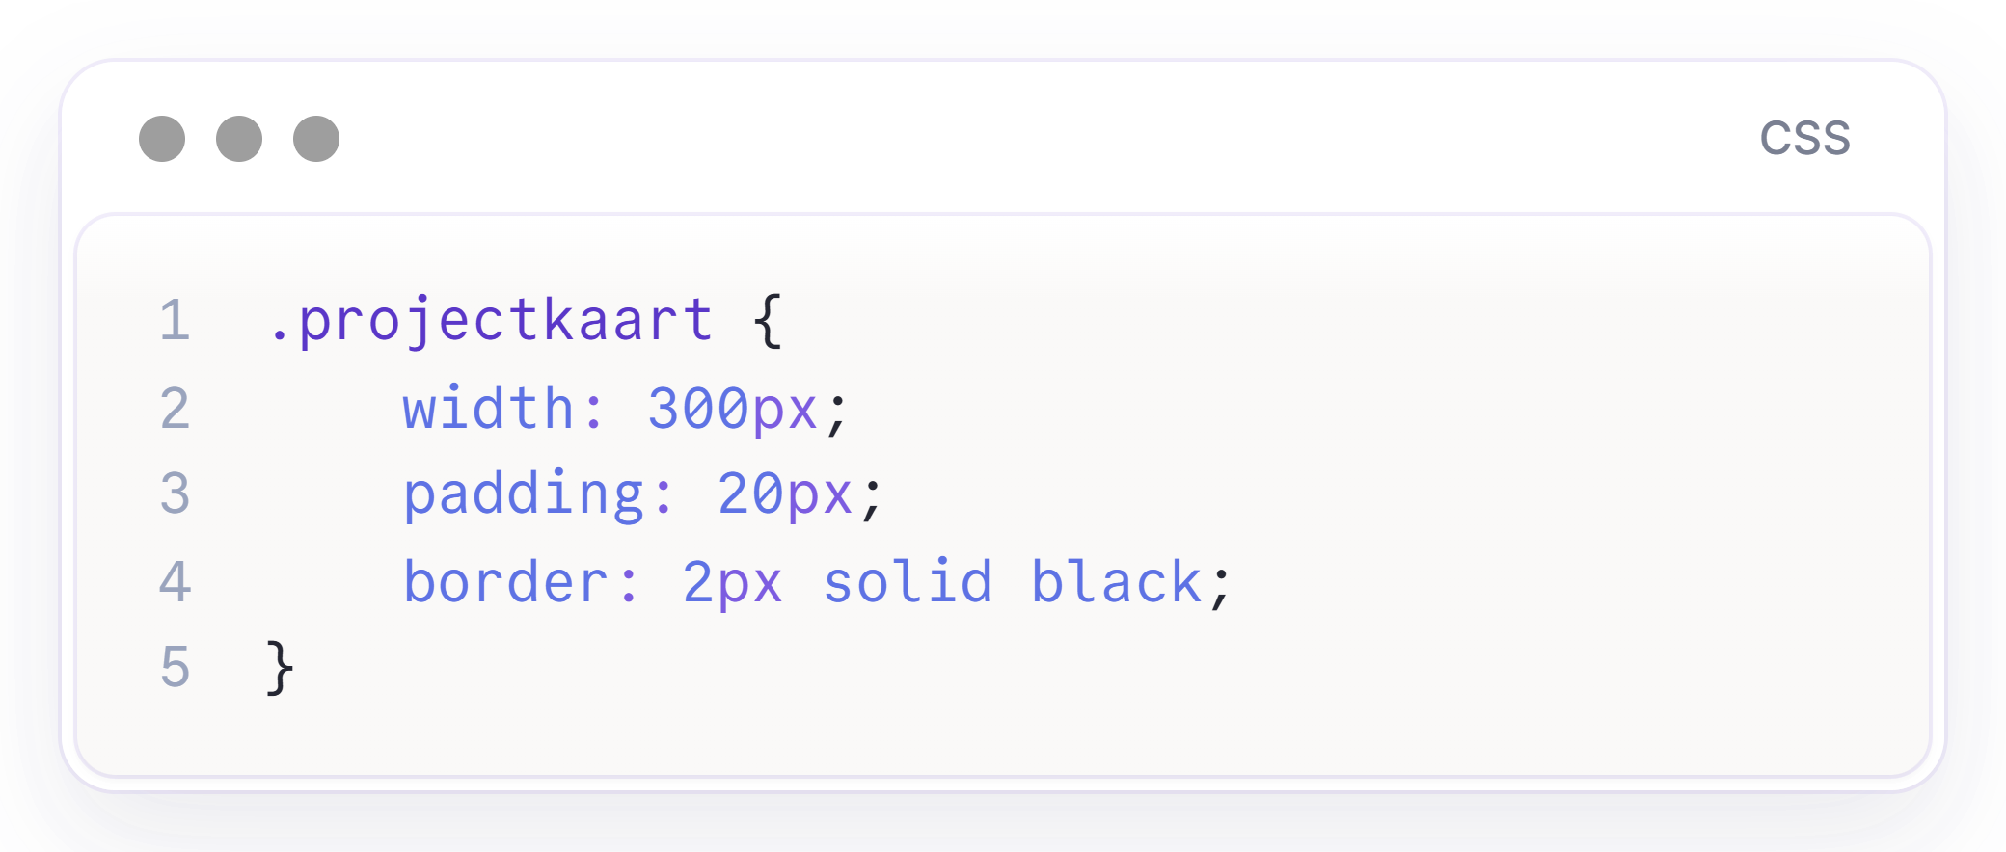
Een onverwacht probleem
Maar wat gebeurt er met de breedte?
Bij de standaard berekening wordt padding en border bij de breedte opgeteld.
Dit is het probleem dat box-sizing helpt oplossen.
Vraag: Is deze kaart nu precies 300px breed?

Slide 15
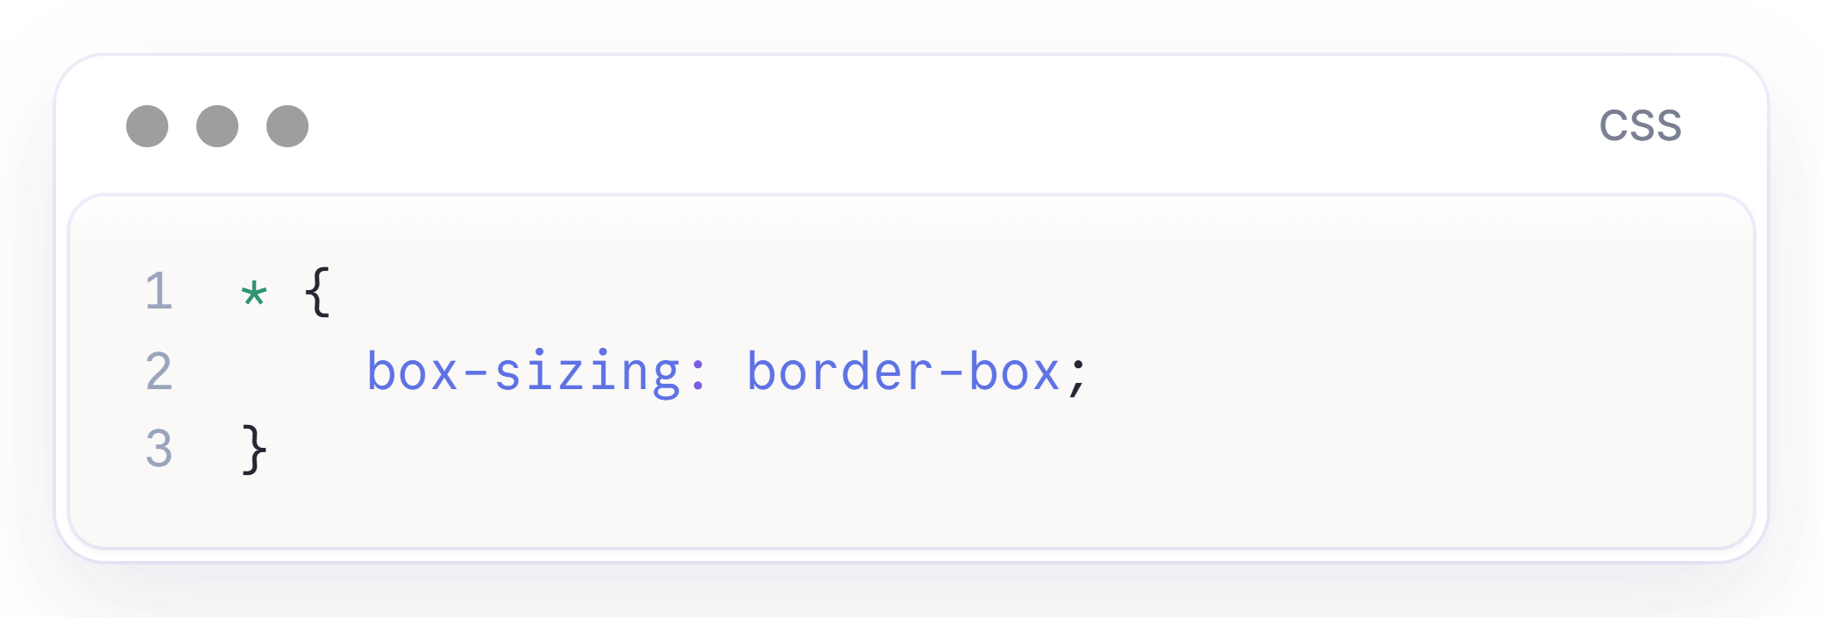
box-sizing: border-box
Met border-box valt content + padding + border binnen de opgegeven breedte.
De * betekent: alle elementen.
Je zorgt er daarmee voor dat overal op je website dezelfde manier van rekenen wordt gebruikt.

Slide 16
box-sizing: border-box
Wanneer wel?
Bij de meeste moderne websites.
Wanneer je voorspelbare afmetingen wilt.
Bij elementen waarvan je width of height instelt.
Bij bijvoorbeeld kaarten, formulieren en andere layout-elementen.
Wanneer niet?
Als je bewust wilt dat padding en border bovenop de opgegeven breedte of hoogte komen.
Bij specifieke elementen waarbij de standaard content-box gewenst is.
Voor onze portfolio:
we gebruiken border-box voor alle elementen. Zo blijven afmetingen voorspelbaar wanneer we later met Flexbox en responsive design gaan werken.

Slide 17
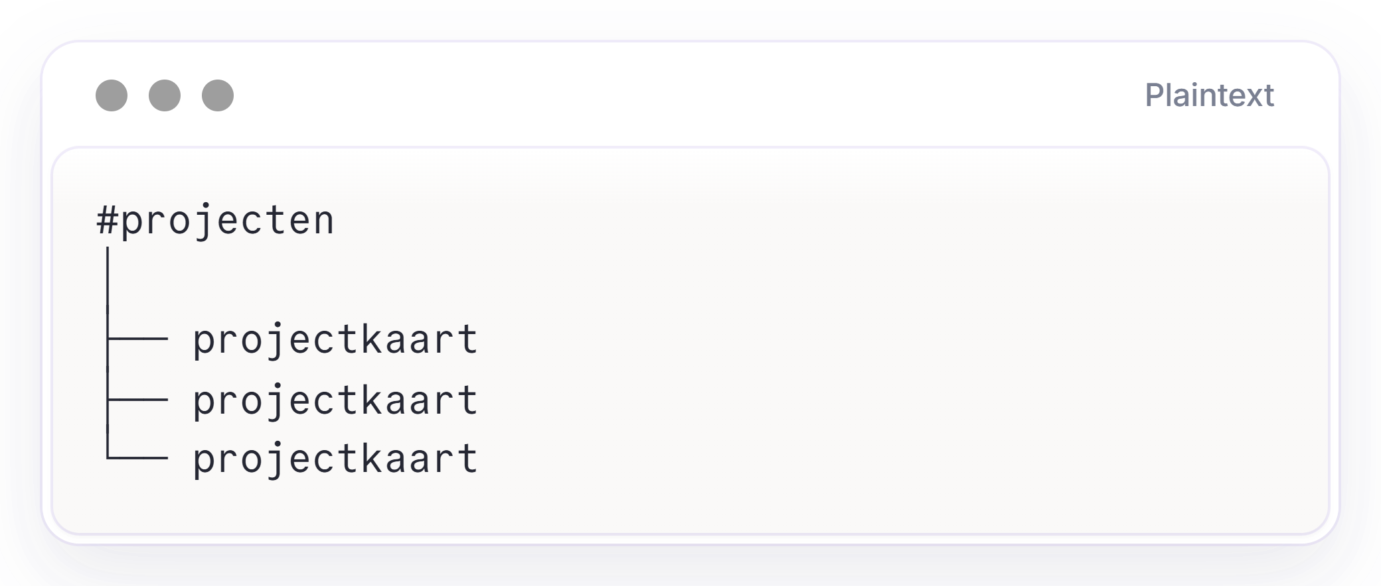
Maar hoe krijgen we ze naast elkaar?
We hebben nu:
De parent bevat alle kaarten.
Maar hoe bepalen we straks hoe deze children ten opzichte van elkaar worden geplaatst?
Dat gaan we in het volgende blok onderzoeken.

Slide 18
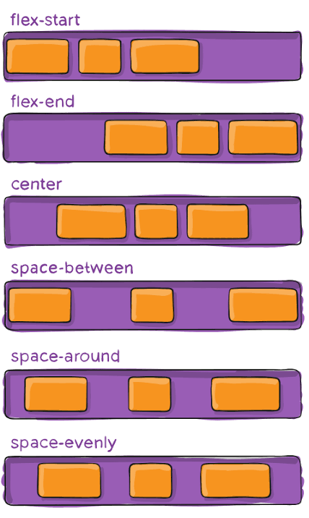
Volgende les
Wat gaan we doen?
Flexbox gebruiken om je portfolio overzichtelijk in te delen.
Werken met een flex-container en flex-items.
Projectkaarten naast elkaar plaatsen.
Ruimte tussen elementen bepalen met gap.
Experimenteren met flex-direction, justify-content en align-items.

Slide 19
Bedankt voor de aandacht!

